Slide 1
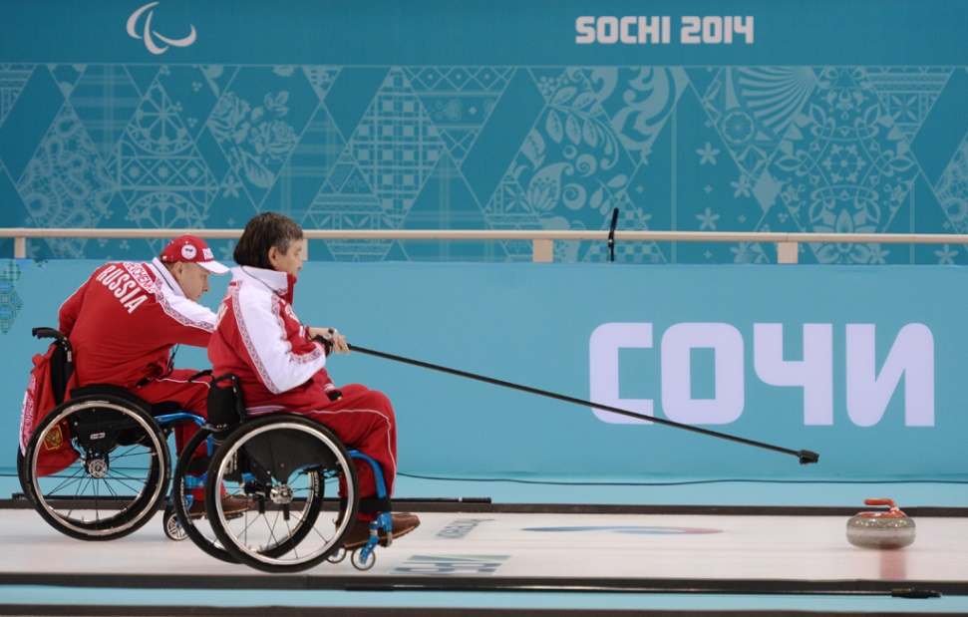
Кёрлинг на колясках
Алексей Архипов УВТ-12
Кёрлинг на колясках – это игра большого мастерства и стратегии. Первый Кубок Мира по кёрлингу для спортсменов – колясочников состоялся в январе 2000 года в городе Кранс-Монтана в Швейцарии. Впервые этот вид спорта был включён в программу Зимних Паралимпийских игр в Турине в 2006 году. В игре принимают участие спортсмены обоего пола с нарушением опорно-двигательного аппарата, в том числе атлеты со значительным повреждением функции ног (перелом позвоночника, церебральный паралич, рассеянный склероз, отсутствие обеих ног и т.д.), которые передвигаются в коляске. Управление спортом осуществляется Международной Федерацией по Кёрлингу (WCF), игра проходит в соответствии с правилами, утверждёнными этой организацией. Сегодня кёрлинг на колясках практикуется в более чем 20 странах.

Slide 2
Описание игры
Две команды по четыре человека, оснащённые по восемь камней каждая поочерёдно соревнуются в точности постановки своих камней в зачётную зону (называемую «домом») на противоположной стороне ледовой площадки размерами 45 на 5 метров. При этом командам разрешено отодвигать в «доме» чужие камни или выбивать их. Побеждает команда, у которой после выпуска всех снарядов камень или камни окажутся ближе к центру «дома». Игра состоит из эндов (периодов) победа в каждом из которых присуждается одной команде. Сумма результатов всех эндов даёт окончательный результат игры. Длительность игры 2.5-3 часа. Кёрлинг называют шахматами на льду с элементами бильярда и боулинга, по азарту сопоставимую с самыми азартными карточными играми.

Slide 3
Краткие правила
Площадка: В кёрлинг играют на льду. Размеры игровой площадки (поляны) 44,5 м на 4,75 м. На противоположных сторонах площадки находятся мешени-дома. Дом состоит из 4 концентрических окружностей радиус самой большой 6 футов (183 см), самой маленькой 6 дюймов (15 см). Между линиями хоглайн (hogline) и бэклайн (backline) располагается зачётное поле.
Оборудование: Керлинговый камень (стоун): Вес камня не должен превышать 19.96 кг, длина окружности – не более 91.44 см, высота – не менее 11.43 см. Бросать камень можно двумя способами – либо держась непосредственно за ручку, либо используя удлинитель – кий. Использование кия было введено для того, чтобы в игре могли участвовать атлеты с тяжёлыми формами инвалидности. Большинство камней, используемых в международных соревнованиях, производятся из гранита шотландского острова Айл Крэг.
Состав команды и ход игры: Каждая команда состоит из 4 игроков – скип, вице-скип, секонд (второй) и лид (первый). Обязательно в команду должна входить хотя бы одна спортсменка. Игроки противоположных команд поочерёдно совершают свои броски, каждый игрок выполняет по 2 броска. Скип – стратег и тактик команды, который даёт задание своим игрокам. Во время бросков скипа, вице-скип занимает его место в доме.
Подсчёт очков: подсчёт очков производится после выполнения бросков всеми игроками команд. За каждый камень, находящийся ближе к центру дома по отношению к камню соперника, команда получает по одному очку. В случае если после всех бросков в доме нет камней, энд заканчивается со счётом 0:0. Итоговый результат игры считается после эндов. В случае ничейного результата назначается дополнительный энд.

Slide 4
История спорта
Кёрлинг (англ. Curling) - шотландская игра, первые упоминания о которой относятся к 1511 году. Название игры происходит от английского слова curl «завиток». Вначале в кёрлинг играли на замерших озёрах обычными обломками скал. В XVIII веке форма камня приобрела современный вид. Кёрлинг впервые вошёл в программу Зимних Олимпийских игр в Нагано в 1998 году. Керлинг на колясках дебютировал в Паралимпийских играх в Турине в 2006 году, где победителями стали канадцы, выигравшие в финале у команды Великобритании. Первый чемпионат мира прошёл в Швейцарии в январе 2002 года, где победили хозяева.

Slide 5
Чемпионы мира по кёрлингу на колясках
• 2002: Швейцария
• 2004: Шотландия
• 2005: Шотландия
• 2007: Норвегия
• 2008: Норвегия
В России кёрлинг на колясках начал развиваться с 2006 года. Ежегодно проводятся чемпионаты и кубки России в которых принимают участие команды из Москвы, Московской области, Санкт-Петербурга, Челябинска, Екатеринбурга и Свердловской области.

Slide 6
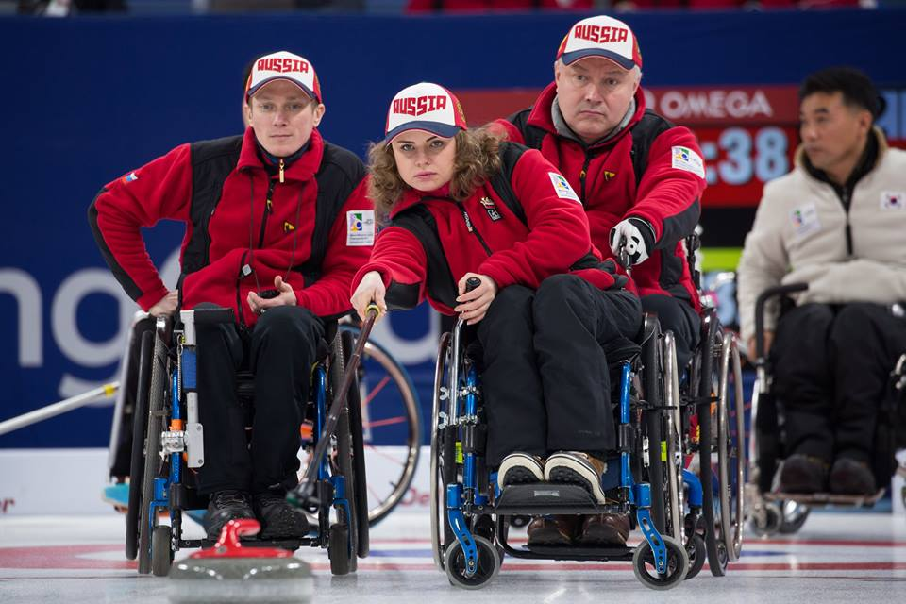
Фотографии

Slide 7
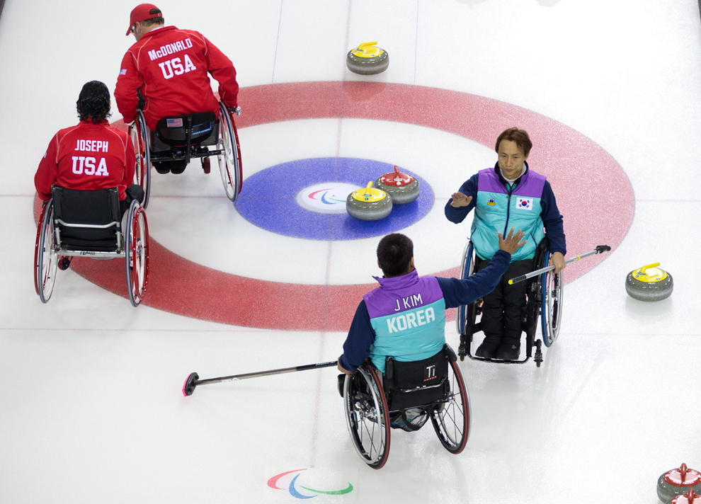
Фотографии

Slide 8
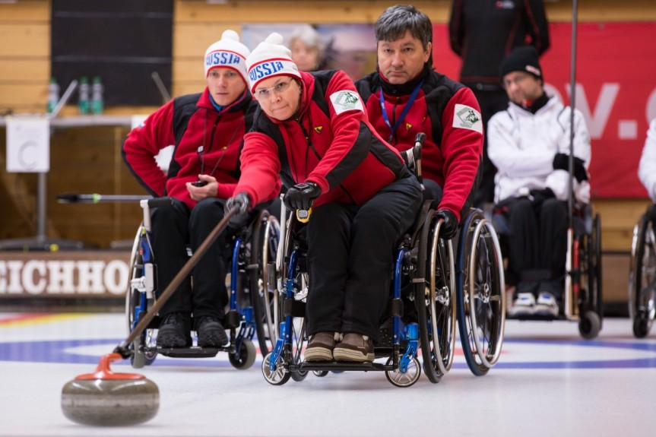
Фотографии

Slide 9
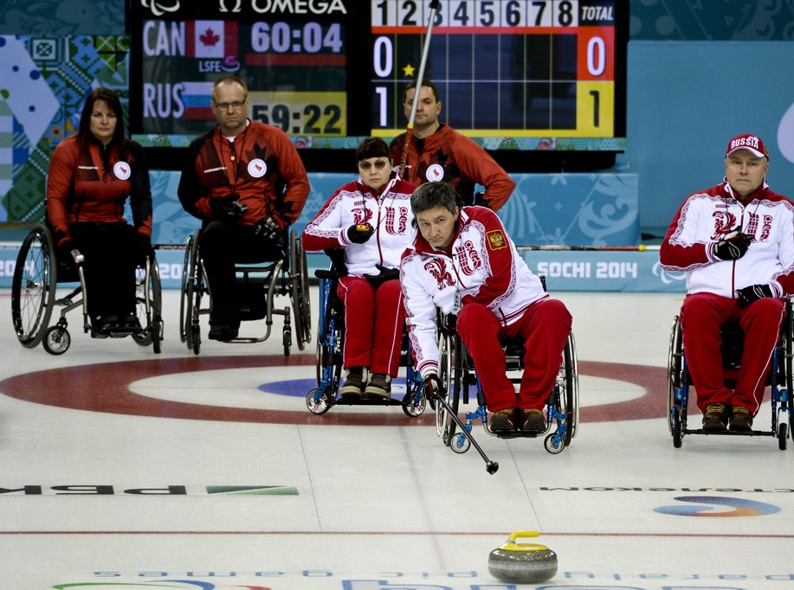
Фотографии

Slide 10
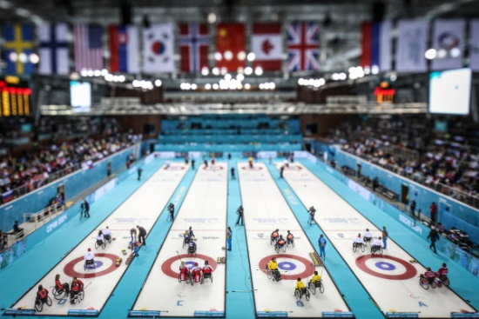
Фотографии

Slide 11
Спасибо за внимание

